Slide 1
¡Baile Viernes!
https://www.youtube.com/watch?v=0t-ZfSBs6gU&list=PL9mzuSwws3un1yf8GctITIXwhHlD4ObAx&index=22
Asereje (The Ketchup Song) by Las Ketchup

Slide 2
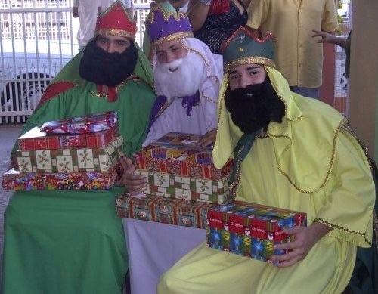
¡Día de los Reyes Magos!
https://www.youtube.com/watch?v=qaeOCYg_-l4

Slide 3
Vocabulario Capítulo 4
https://catalog.mcgraw-hill.com/repository/protected_content/EBOOK/50001106/15/8/Launch.html?stateCode=FL&page=&mghCourseID=BKCGRQRSQ8HWP9P4FRW8Q8CW9E#

Slide 4
Trabajo en Clase
Pg 130 actividad 1-3.

